Slide 1
PXL – Digital - Projectweek 2TIN - iTalent
Onderzoekend handelen
Semester 2

Slide 2
Inhoud
Onderzoekend handelen binnen de opleiding
Wat is praktijkgericht onderzoek?
Onderzoeksproces researchproject
Tips & tricks
Vragen & antwoorden
Aan de slag met je onderzoek!

Slide 3
Onderzoekend handelen binnen de opleiding
Elke bacheloropleiding werkt aan volgende competenties
De student kan niet vertrouwde complexe probleemsituaties in de beroepspraktijk zelfstandig definiëren en analyseren.
De student kan geselecteerde methodes en hulpmiddelen innovatief aanwenden.
De student kan relevante (theoretische/wetenschappelijke en praktische) gegevens verzamelen, integreren, verwerken (interpreteren) en evalueren.
De student kan op basis van een gegevensverzameling en -analyse een zinvolle oplossing uitwerken voor de gestelde probleemsituatie in een specifiek domein.
De student kan informatie, ideeën, problemen en oplossingen rapporteren aan specialisten en leken.
De student reflecteert kritisch over het doorlopen proces, het uiteindelijke product en zichzelf.
Notes:
https://hogeschoolpxl.sharepoint.com/sites/Polprofessionaliseringenondersteuningvoorlectoren/SitePages/Leerlijn%20onderzoekend%20handelen.aspx

Slide 4
Onderzoekend handelen binnen de opleiding
Met behulp van volgende soft skills:
Kritische houding Normen, waarden, praktijken, meningen in vraag stellen
Holistisch denken Kijken naar het geheel en hierin complexiteit en verbanden zien
Creatief en innovatief denken Creatieve en innovatieve ideeën bedenken
Integere houding Een eerlijk, zorgvuldig, transparant en onafhankelijk onderzoek uitvoeren

Slide 5
Onderzoekend handelen binnen de opleiding
Praktijkgericht onderzoek
“Onderzoek waarvan de vraagstelling wordt ingegeven door de beroepspraktijk en waarvan de opgedane kennis direct kan bijdragen aan die beroepspraktijk” – Andriessen (2014)
Notes:
https://hogeschoolpxl.sharepoint.com/sites/Polprofessionaliseringenondersteuningvoorlectoren/SitePages/Graduaats-%20bachelor-%20masterproef.aspx?csf=1&web=1&e=2NRFrY&CID=f6c2187d-fd37-47d2-8fb6-35e1de905add

Slide 6
Waar komt dit aan bod?
Trajectschijf 1: Elementair Niveau
Inhoudelijke kennisopbouw
Soft Skills (CommSkills)
Trajectschijf 2: Doorgroeiniveau
Verdere inhoudelijke kennisopbouw
Soft Skills
Research Project
Trajectschrijf 3: Integratieniveau
IT Project
Bachelor Project
Eerste kennismaking met praktijkgericht onderzoek

Slide 7


Onderzoek
Paper
Presentaties
Titelpagina
Projectomschrijving (1 pagina)
Inhoudsopgave (1 pagina)
Lijst van gebruikte afkortingen en termen (indien van toepassing – 1 pagina)
Bronbespreking (2 pagina’s)
Conclusie, aanbevelingen, resultaten (1 pagina)
Bibliografie (1 pagina)
Verantwoording AI gebruik (1 pagina)
Validatie onderzoek
Onderzoeksvraag
Methode
Bronnenselectie
Realisatie
Artefacten
Demonstratie
Conclusie

Slide 8
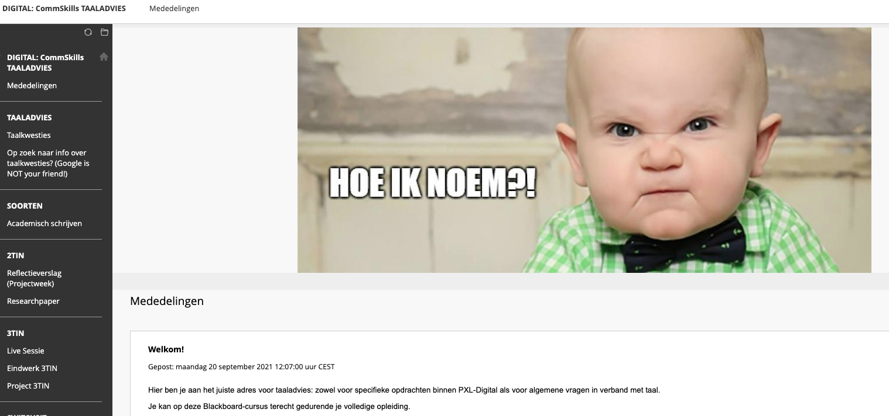
Vorm en stijl: CommSkills TAALADVIES

Slide 9
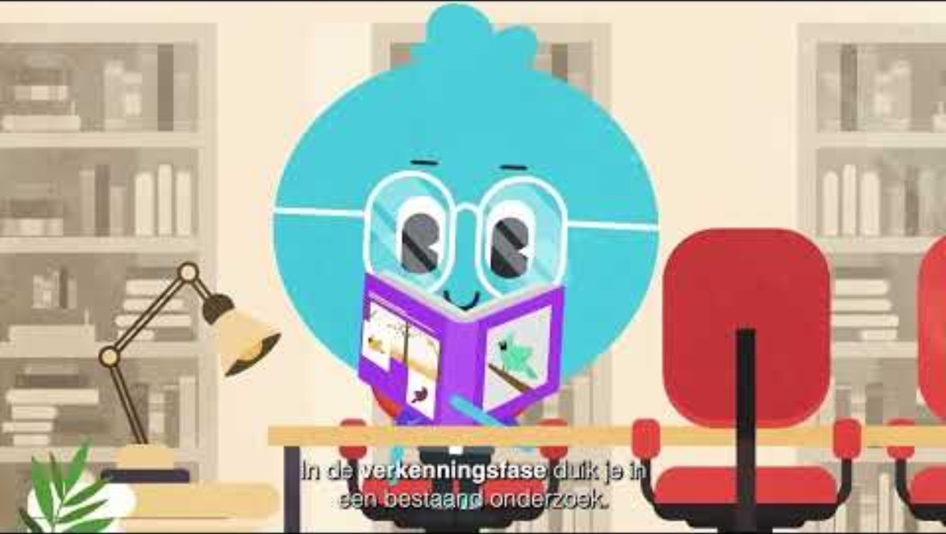

Slide 10
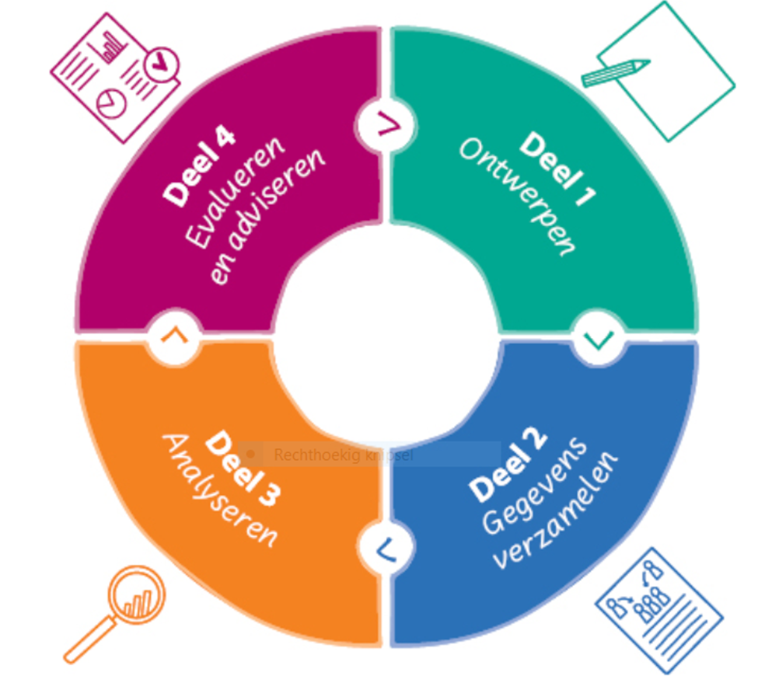
Onderzoeksproces researchproject
Bron: “Wat is onderzoek”,
Nel Verhoeven, 6de druk

Slide 11
Enkele voorbeelden van opdrachten (stagevoorstellen)
Onderzoeken van integratiemogelijkheden met andere (bestaande) applicaties
Onderzoeken hoe we grote datasets kunnen verwerken om rapporten te genereren
Onderzoek naar multi-tenancy en beveiliging met JWT-tokens in een event-based architectuur
Onderzoek naar ”off-the-shelf” hardware om firmware te ontwikkelen
Onderzoek naar het verwerken van near-realtime aanvragen, welke technologie en architectuur leent zich hiertoe?
Onderzoek naar best practices voor UI/UX voor het aanspreken van doelgroepen
Onderzoek naar een nieuwe look and feel voor onze applicatie voor magazijnbeheer
Onderzoek naar een betere beveiliging van onze mailserver
…
Dit zijn GEEN onderzoeksvragen!
Eerste stap: ontwerp je onderzoek.

Slide 12
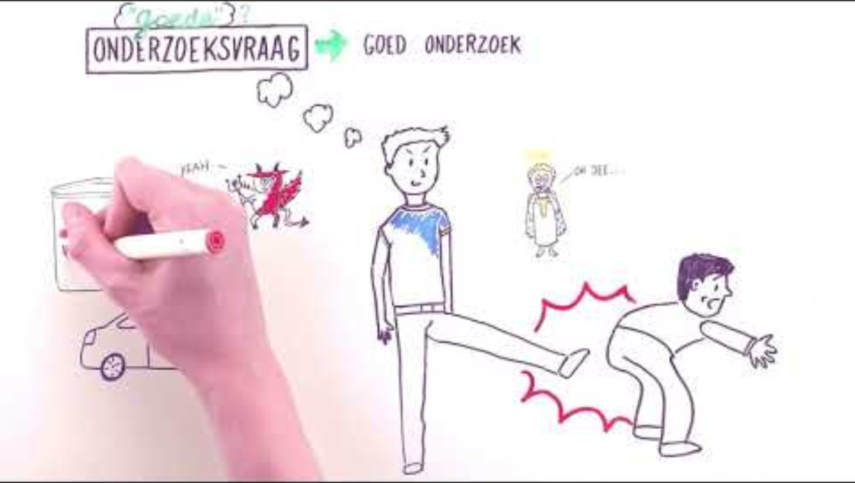
Helder
Afgebakend
Ondubbelzinnig
Niet-Googlebaar

Slide 13
Onderzoeksproces researchproject
Aanleiding van onderzoek: 6W
Probleemomschrijving
Probleemstelling = Onderzoeksvraag & deelvragen
Doelstelling

Slide 14
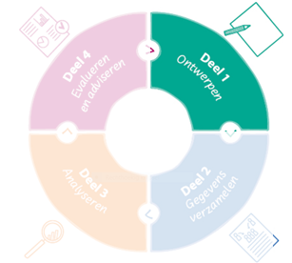
Ontwerpen
Aanleiding van je onderzoek
Reden WAAROM je een bepaald onderzoek opstart
Zonder aanleiding heeft onderzoek geen reden van bestaan
Hoe? 6W-methode
Achtergrond inventariseren
Intake-gesprek
Wensen opdrachtgever

Slide 15
6W – methode (ook wel 5W + H)
Wat is het probleem? Hoe is het beschreven? Is het duidelijk wat er wordt bedoeld? Ontbreekt er iets, en zo ja, wat dan?
Wie heeft het probleem? Of bij wie is het probleem aanwezig? Je gaat na wie de ‘spelers’ bij het onderwerp zijn: de betrokken personen en organisaties.
Wanneer is het probleem ontstaan? Wanneer wordt het onderzocht?
Waarom is het een probleem? Probeer de daadwerkelijk reden voor het onderwerp te achterhalen. Geen dubbele bodems, verborgen agenda’s en doelstellingen.
Waar doet het probleem zich voor? Zijn bepaalde onderdelen van het probleem belangrijker dan andere? Zijn er bepaalde probleemgebieden aan te wijzen?
Wat is de aanleiding? Hoe is het probleem ontstaan? Achterhaal de geschiedenis van het onderwerp.
Notes:
De H staat voor How

Slide 16
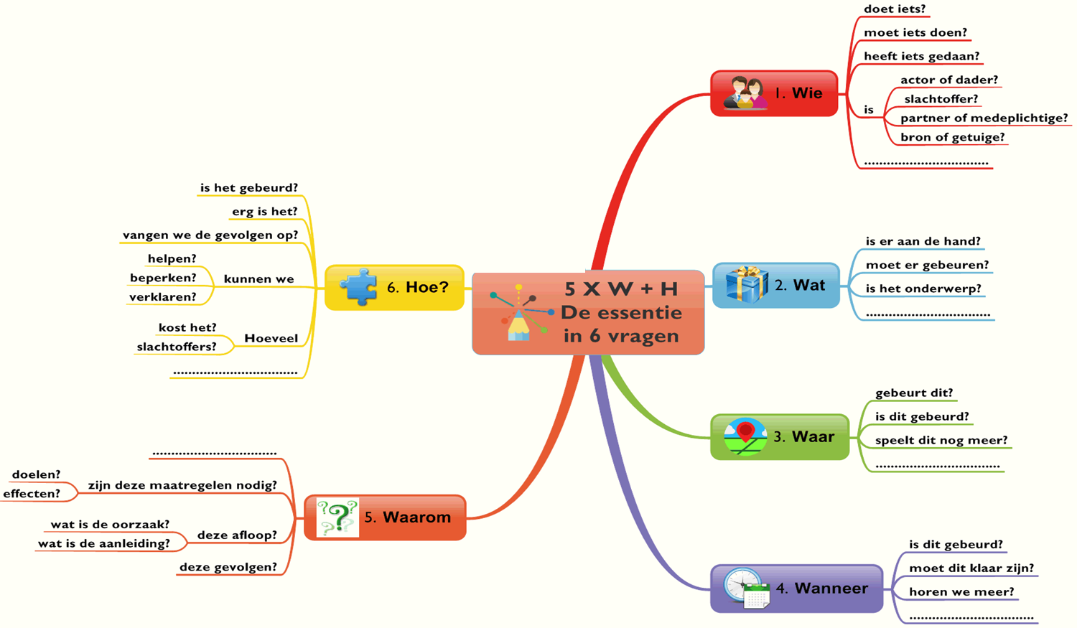
Ontwerpen
Aanleiding van je onderzoek (cf. BB)

Slide 17
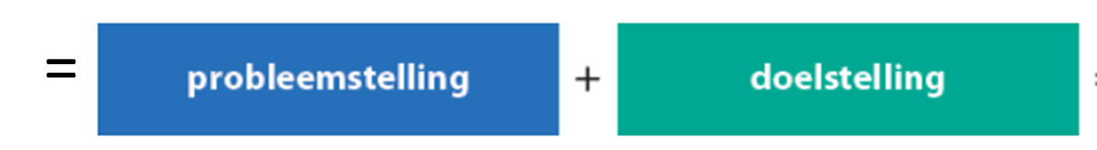
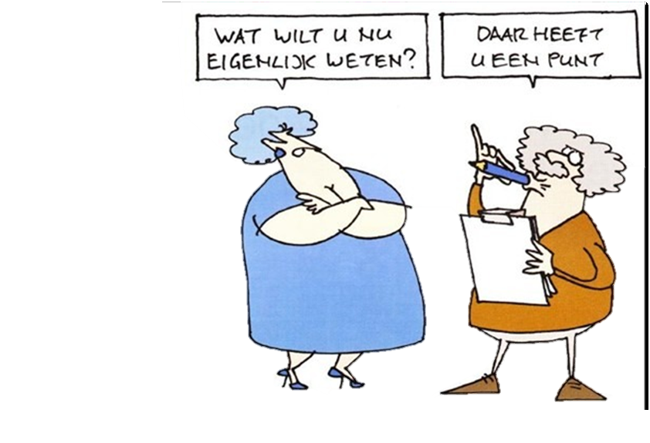
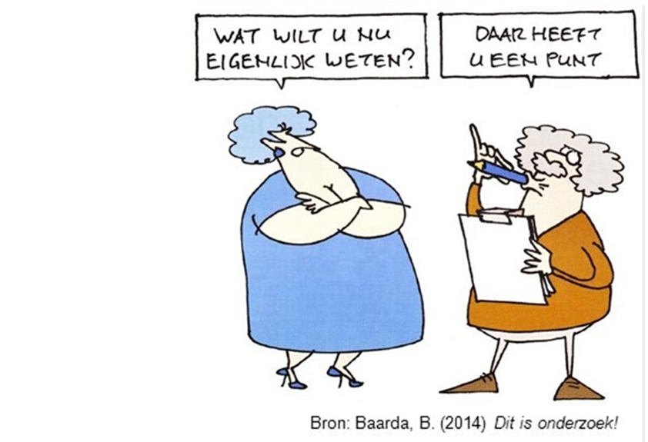
Ontwerpen
2. Probleemomschrijving
Probleemstelling = HOOFDVRAAG
Centrale vraag die je met je onderzoek wilt beantwoorden
Uit te splitsen naar deelvragen (verdeel en heers)
Doelstelling
Doel, functie van het onderzoek, voor onderzoeker én organisatie of opdrachtgever

Slide 18
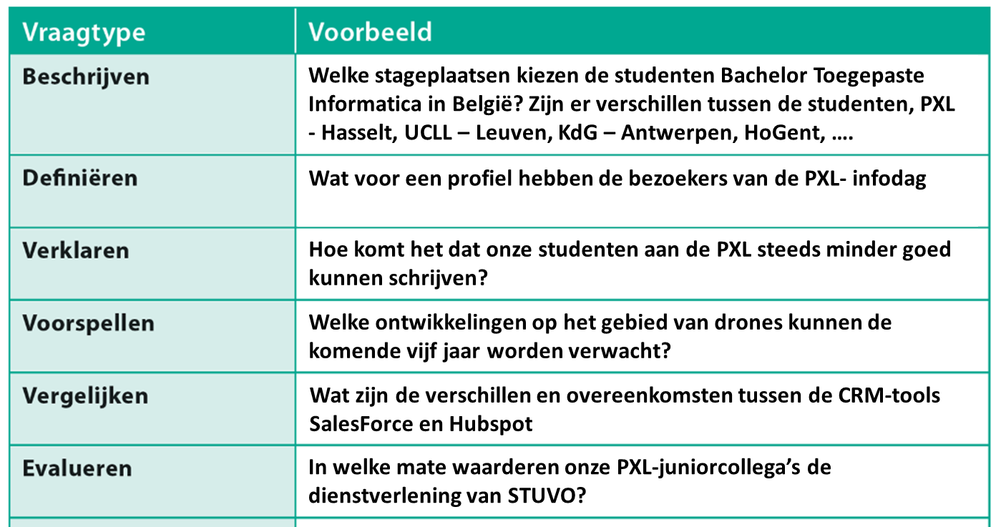
Ontwerpen – voorbeeldvragen (1)

Slide 19
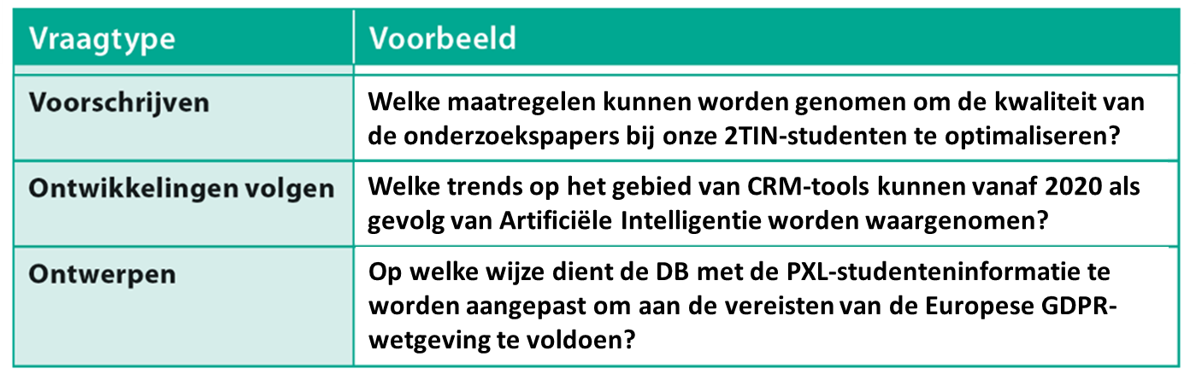
Ontwerpen – voorbeeldvragen (2)

Slide 20
Ontwerpen - oefening
Lector: situatieschets onderzoeksdomein vorig jaar
Opdracht:
Aanleiding?
Doe de 6W-methode
Probleemstelling?
Wat is de hoofdvraag
Wat zijn de deelvragen
Notes:
De bedoeling is dat de lector het onderzoeksdomein van vorig academiejaar schetst en zo de studenten al een eerste keer laat kennismaken met het formuleren van een goede onderzoeksvraag.
Laat de studenten vooral veel vragen stellen (6W-methode) en check dat hun onderzoeksvraag voldoet aan de criteria: Helder – Afgebakend – Ondubbelzinnig – Niet-Googlebaar

Slide 21
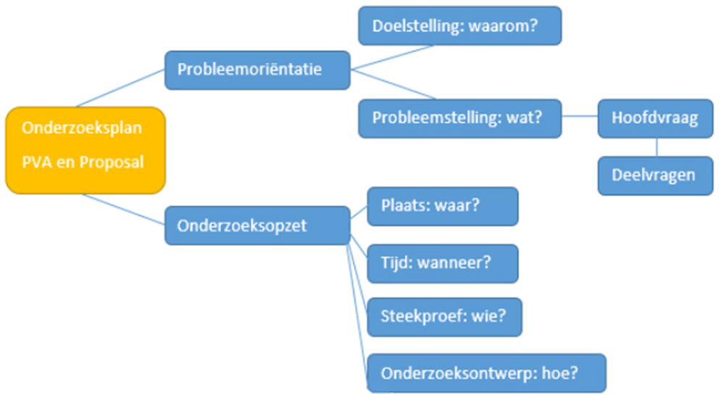
Ontwerpen
3. Onderzoeksmethode, proces van onderzoek
De methode die je kiest om de centrale vraag en deelvragen te beantwoorden en waarom.
Beschrijf in een stappenplan, PvA, Proposal hoe je je onderzoek gaat inrichten.

Slide 22
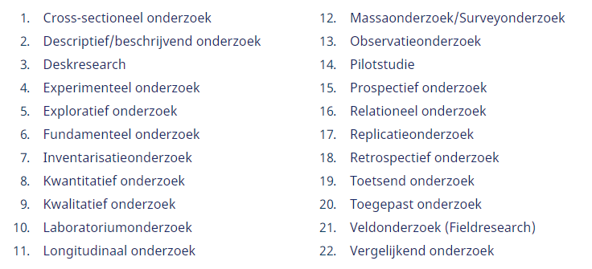
Ontwerpen
3. Onderzoeksmethode afhankelijk soorten onderzoek
https://www.scribbr.nl/category/onderzoeksmethoden/

Slide 23
Ontwerpen – wees concreet en pragmatisch
Veel methodes uit voorgaande lijst worden gebruikt in een academische context
Professionele bachelor, dus PRAKTIJKGERICHT
Formuleer
Logische
Zinvolle
Concrete stappen
… en geen blablabla… 😉
Oefening: welke methode(n) zou jij toepassen? Aanpak?
Notes:
In de oefening neem je opnieuw het onderzoek van vorig jaar en laat hen een methode/stappenplan opstellen.

Slide 24
Onderzoeksproces researchproject
Onderzoeksmethode
Literatuurstudie
Beschrijving stappen van de uitvoeringsfase

Slide 25
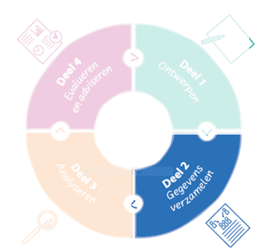
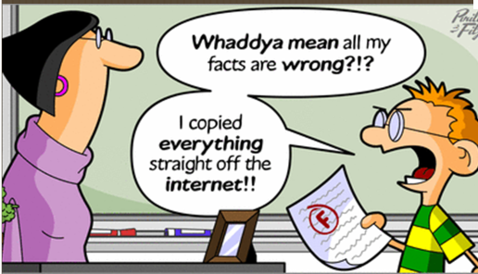
Gegevens verzamelen
Sterk afhankelijk van het soort onderzoek
Literatuurstudie stappenplan
Voorbereiden: informatie van het internet
Formuleer goede zoektermen
Verzamelen
Beoordelen
Hoe relevant, betrouwbaar en (soms) representatief is de informatie?
CRAAP-test
Checklist
Verwerken
Documenteer!!!
Bibliografie, APA, IEEE ➔ CommSkills
Conclusie

Slide 26
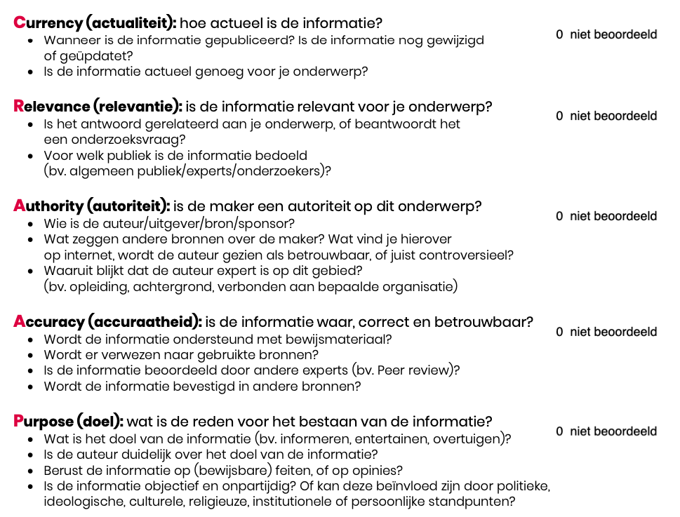
CRAAP test voor het beoordelen van bronnen

Slide 27
Oefening: bronbeoordeling
Beschouw het probleemdomein van vorig jaar
Neem/zoek 2 bronnen en vul de CRAAP-test in
Notes:
Laat studenten bronnen zoeken en laat de CRAAP-test invullen. Projecteer een aantal voorbeelden op bord en bespreek.

Slide 28
Onderzoeksproces researchproject
Uitvoeringsfase

Slide 29
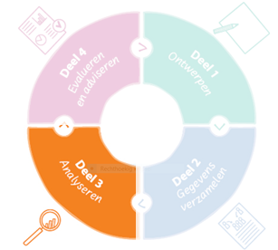
Analyseren
Dit is de daadwerkelijk uitvoering van je onderzoek
Volgens goedgekeurde proposal, PvA, stappenplan, procesbeschrijving
Belangrijk: documenteer tijdens je activiteiten!
Wie/wat/wanneer
Meetgegevens (bijvoorbeeld: snelheid, geheugengebruik, …)
Logboek kan handig zijn
Artefacten verzamelen in Confluence
Vormen het bewijs van je onderzoek
Gebruiken in presentaties

Slide 30
Onderzoeksproces researchproject
Conclusie

Slide 31
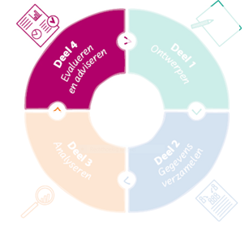
Evalueren & adviseren
Conclusies, discussie en aanbevelingen
Geen nieuwe dingen aan de orde stellen
= Beschrijvende samenvatting van je onderzoek
Begin met herhaling van hoofdvraag
Vervolgens ingaan op resultaten van onderzoek en hieruit relevante conclusies trekken
Schets antwoord op eventuele deelvragen
Beantwoord ten slotte hoofdvraag van onderzoek

Slide 32

En mogen we AI gebruiken?

Slide 33
Natuurlijk!
Maar…

Slide 34
Verantwoord AI-gebruik
Wees kritisch! Controleer elke bron gesuggereerd door AI, gebruik de CRAAP-methode om “hallucinaties” te elimineren
Wees transparant! Beschrijf expliciet welke AI-tools je hebt gebruikt en voor welke taken. Toon ook “hoe” je de tool hebt gebruikt (voorbeeldprompt – output)
Leer prompten! Effectief inzetten van GenAI is een essentiële vaardigheid
Wees integer! Neem nooit letterlijk teksten over en toon aan dat je de output kan verwerken tot een persoonlijke tekst

Slide 35

Q&A
Corporate governance
Donec ornare rutrum neque sit amet pellentesque. Nulla eget dictum tortor. Nunc interdum velit vulputate, finibus elit et, iaculis neque. Curabitur in augue gravida, ultrices dui eu, ultrices eros.
Corporate Vision
Fusce tincidunt eget ligula vitae hendrerit. Phasellus id ligula ut enim elementum bibendum eget eget magna. Fusce in magna diam.

